Slide 1

Android课程设计答辩
咔嚓照片检测器
张天宇 马群
2015年12月22日

Slide 2
项目背景
手机拍照时，由于条件限制，经常出现质量差的照片
拍照后统一检查和自动删除
为什么不能当场判断、立即提示？

Slide 3
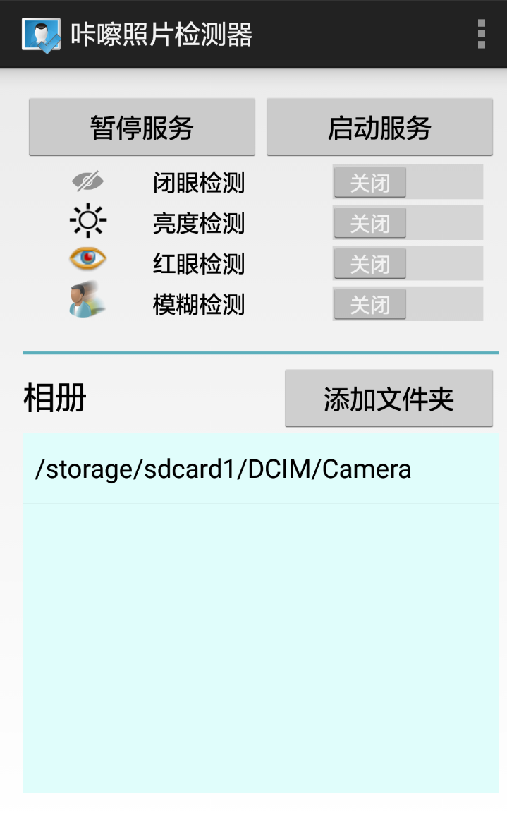
项目功能
用四个指标衡量照片质量：闭眼、红眼、模糊、亮度。可由用户自由选择使用哪些指标。

Slide 4
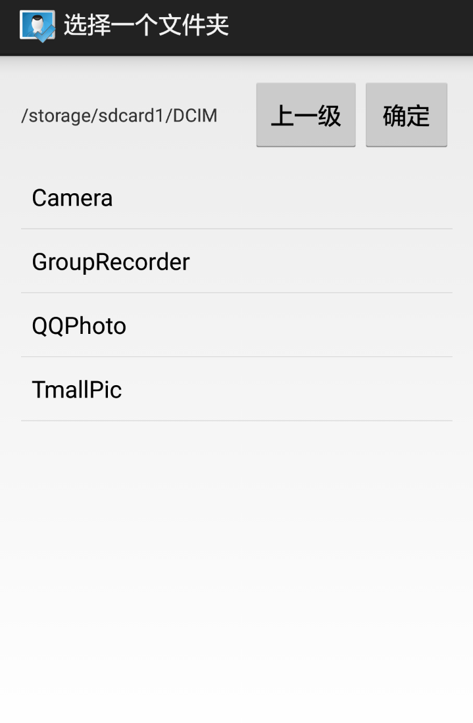
项目功能
用户自由选择内存或SD卡中的一个或多个文件夹作为相册。启动服务后，相册中添加的图像将进行检测。

Slide 5
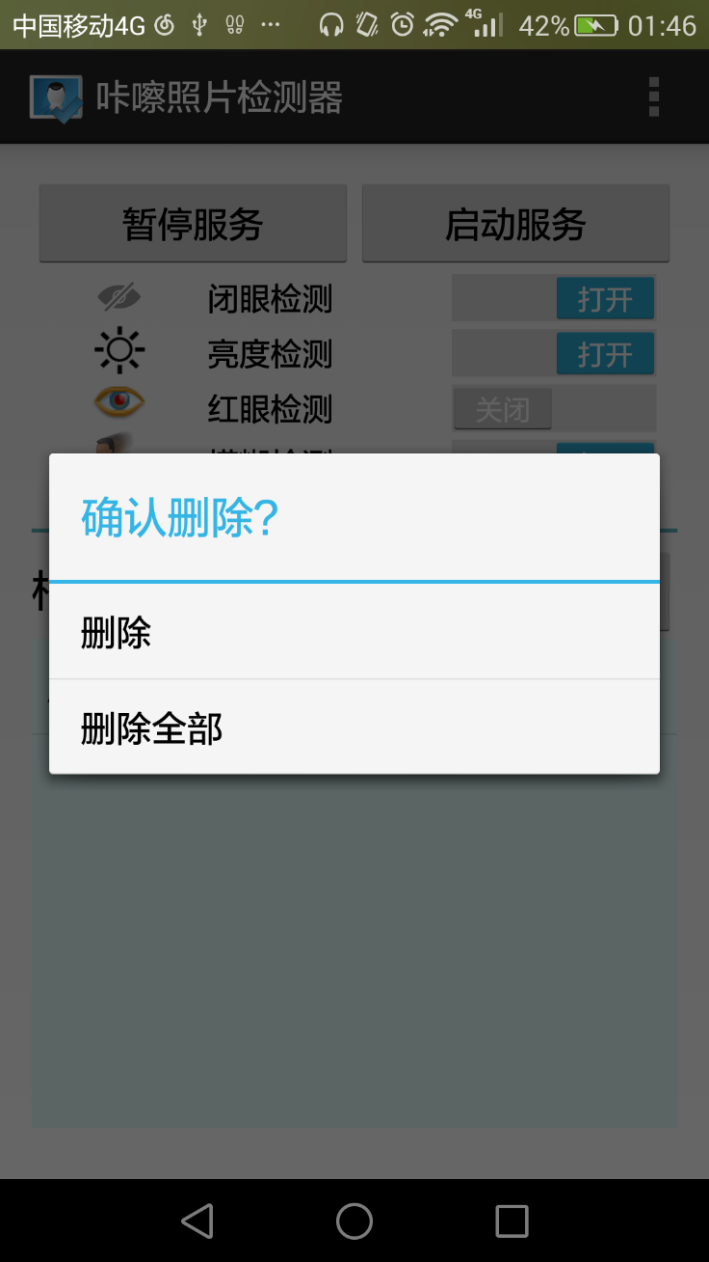
项目功能
长按相册可以进行删除操作。

Slide 6
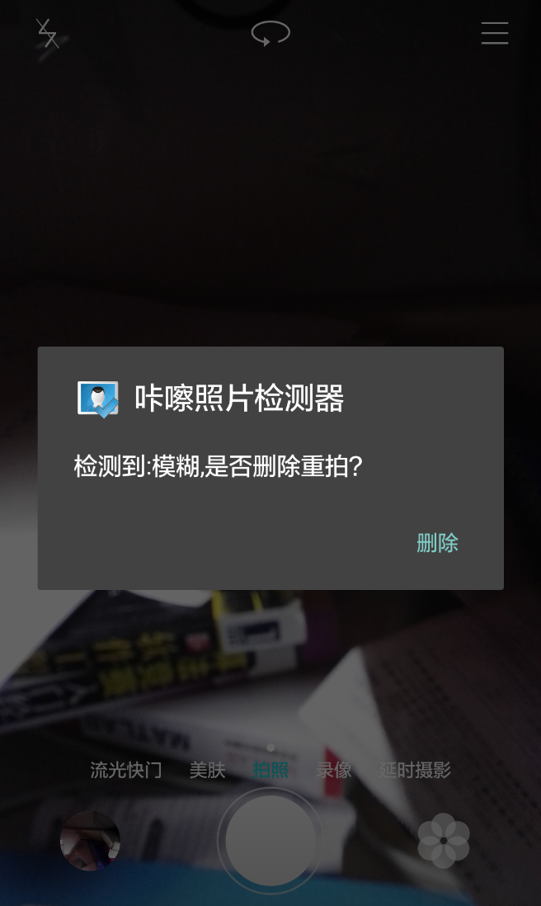
项目功能
如果发现刚被创建的图像有质量问题，发通知并弹出对话框。用户可以选择删除。

Slide 7
项目优势
自动对照片的质量进行检测。
实时反馈并发送质量检测报告。
以良好的、可交互的方式展示检测结果。

Slide 8
项目优势
一键快速处理质量较差的照片，避免了后期对图库中照片的反复无聊的甄别工作。
保证用户把想拍的照片拍好，给时光留下最美的剪影！

Slide 9
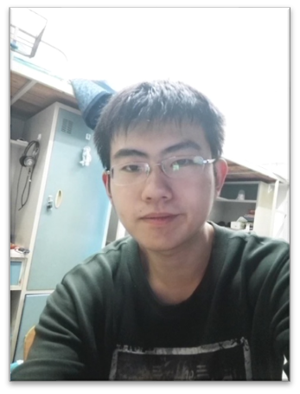
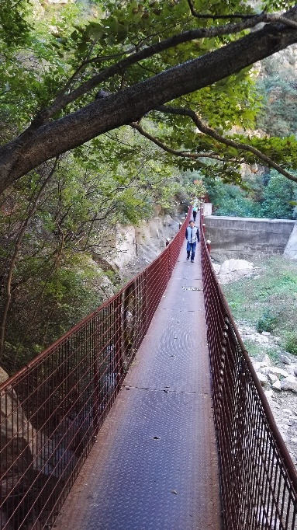
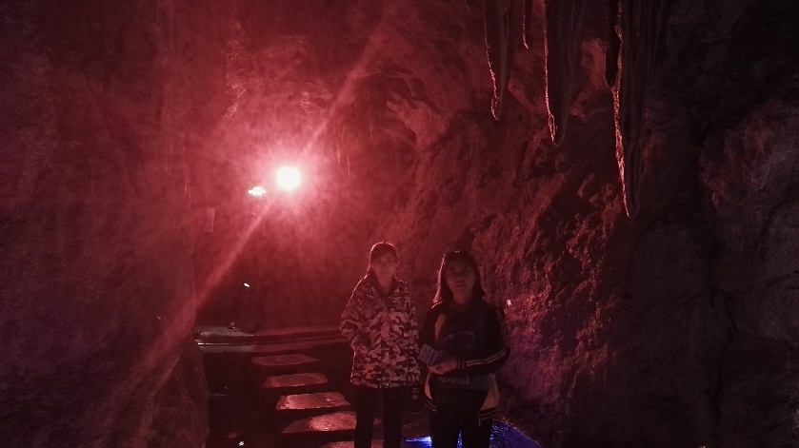
算法介绍
亮度：图像的灰度图像素值取平均，低于设定值70认为图像过暗。
41.2544
151.6639
98.0954

Slide 10
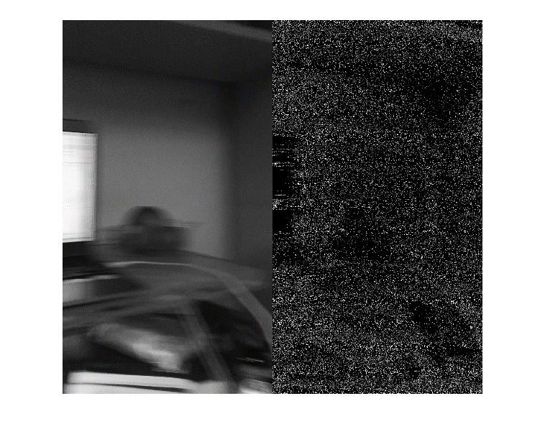
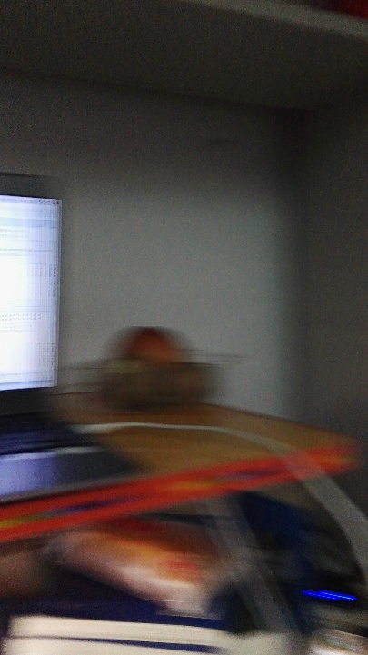
算法介绍
模糊：针对拍摄时颤抖产生的运动模糊。这类图像经过Laplacian算子处理后标准差较小。模糊检测一般都是相对的，可以检测出两张图像哪一张更清晰。单张图片清晰度检测只能给出绝对的阈值。
http://www.pyimagesearch.com/2015/09/07/blur-detection-with-opencv/
标准差3.3

Slide 11
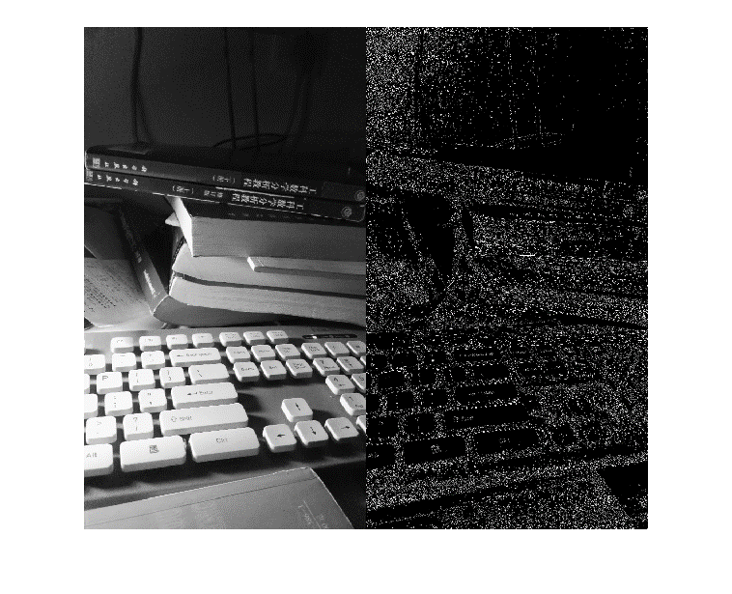
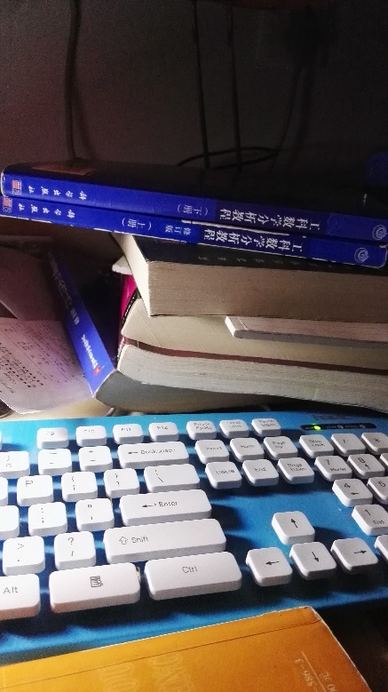
算法介绍
模糊：针对拍摄时颤抖产生的运动模糊。这类图像经过Laplacian算子处理后标准差较小。模糊检测一般都是相对的，可以检测出两张图像哪一张更清晰。单张图片清晰度检测只能给出绝对的阈值。
http://www.pyimagesearch.com/2015/09/07/blur-detection-with-opencv/
标准差13.5

Slide 12
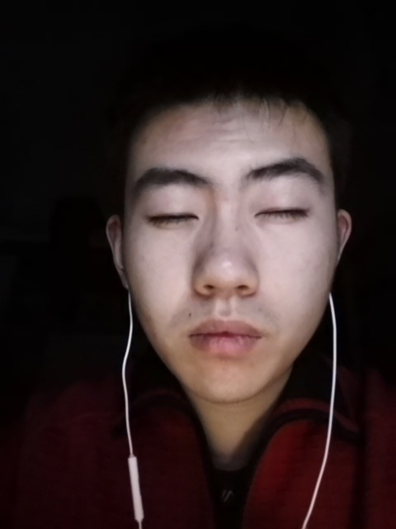
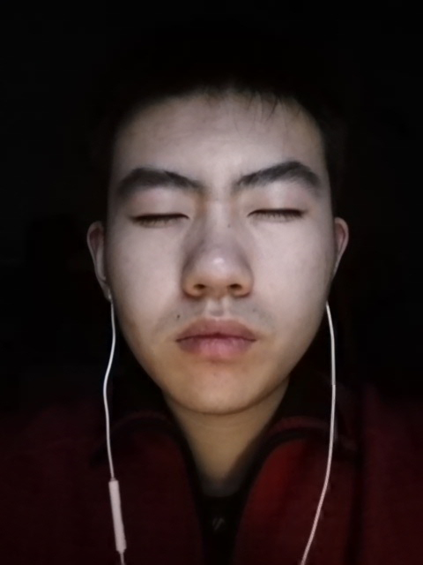
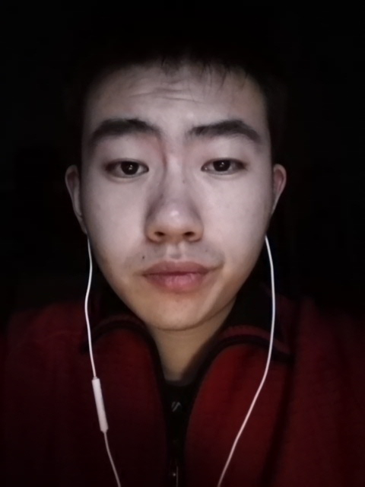
算法介绍
闭眼：利用Haar分类器找到人脸和眼部区域。判断脸的数量和眼睛的数量是否对应。
局限：正脸，不带眼镜。
Face:1
Eye:0
Face:1
Eye:0
Face:1
Eye:2

Slide 13
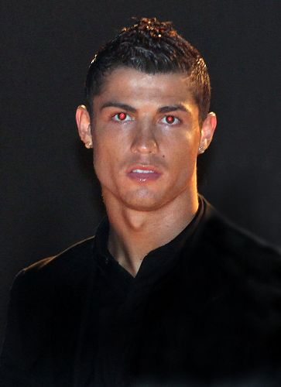
算法介绍
红眼：被照的人物或动物瞳孔变为了红色，这主要是在黑暗环境中闪光灯的强光打射在视网膜后的毛细血管上反射回来的原因
利用Haar分类器找到人脸和眼部区域。计算其中呈现红色的像素占的比例。
sum=R+G+B;
(R > 50
&& R / sum > 0.40
&& G / sum < 0.31
&& B / sum < 0.36)

Slide 14
项目展示

Slide 15
项目难点
1、Android中opencv环境配置和使用。
2、Service中监听文件夹。
3、文件选择器设计和利用广播传递数据。
4、界面设计：ListView、Switch、Dialog等。

Slide 16
任务分工
马群：完成了界面设计和美化，包括主界面和文件选择器，以及它们的动作监听、数据传递。
张天宇：完成了后台服务的设计。包括service类、监听文件夹的方法、检测图像的方法，以及通知发送和对话框。

Slide 17
项目展望
目前，咔嚓仍有很多局限性：
  依赖于OpenCV库，须在手机中预装opencv manager(官方提供的app，有适合机型的库，在Google Play免费下载安装)。
  精确度还需进一步提高。
  适应性较差。对于侧脸和戴眼镜的情况不能很好的处理。
定位：检测和重拍，立即响应，立即处理。

